Slide 1
Об участии Стоматологической ассоциации России в первичной аккредитации врачей, окончивших в 2016г.освоение программы высшего профессионального образования по специальности «Стоматология»
Садовский В.В. Президент СтАР,
Директор НИИАМС

Slide 2
1 этап-Подготовка
Октябрь 2015г.-Май 2016г.

Slide 3
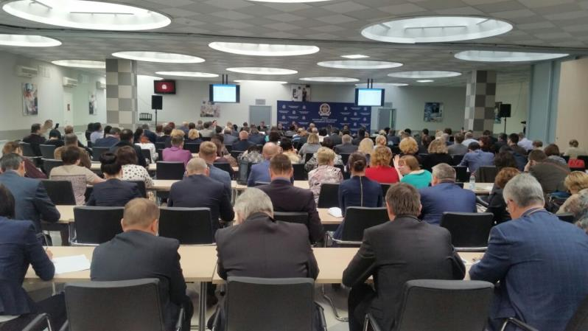

Slide 4
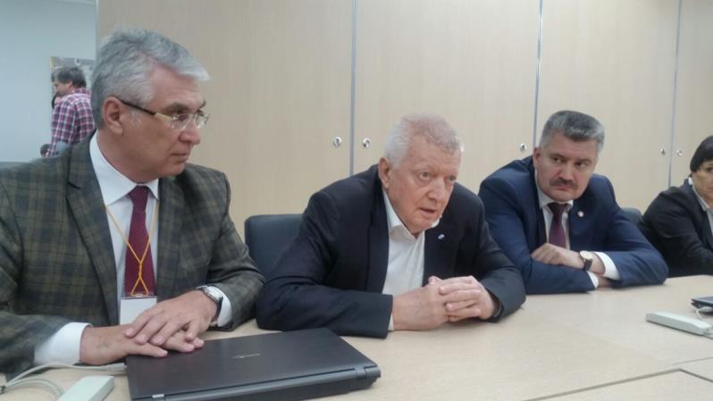

Slide 5
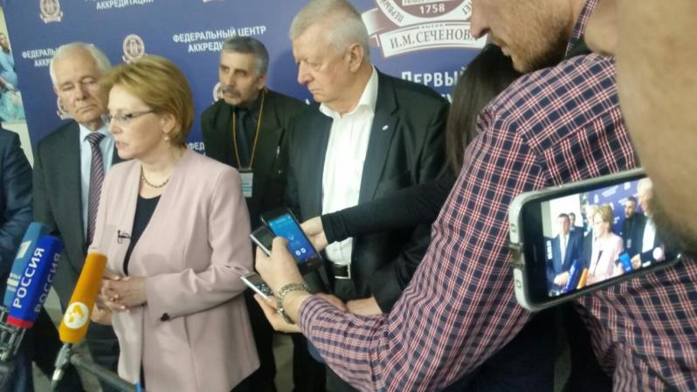

Slide 6
2 этап
июнь-июль 2016г.

Slide 7
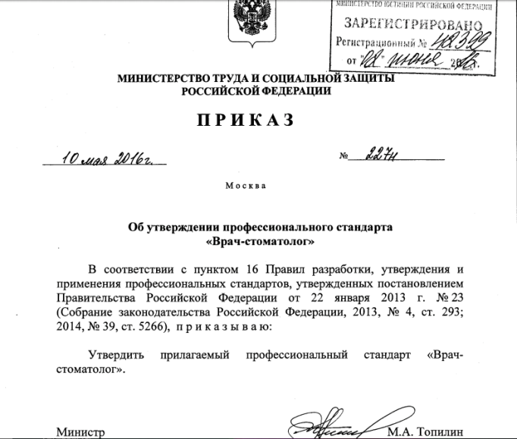

Slide 8
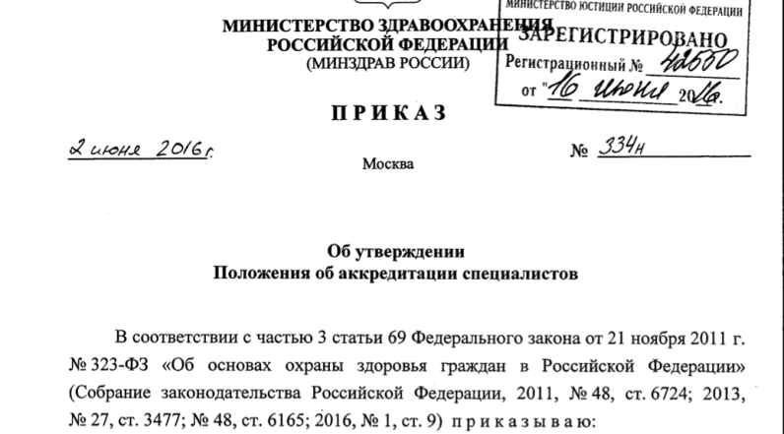

Slide 9
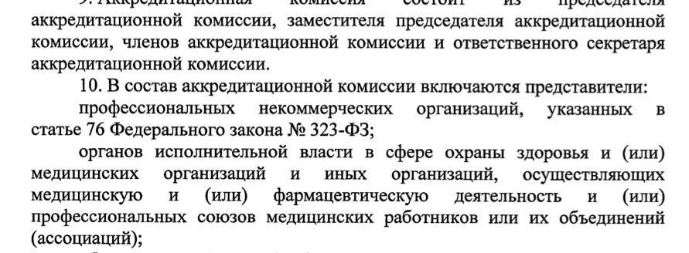

Slide 10
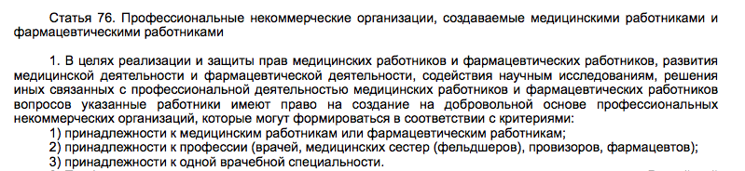

Slide 11
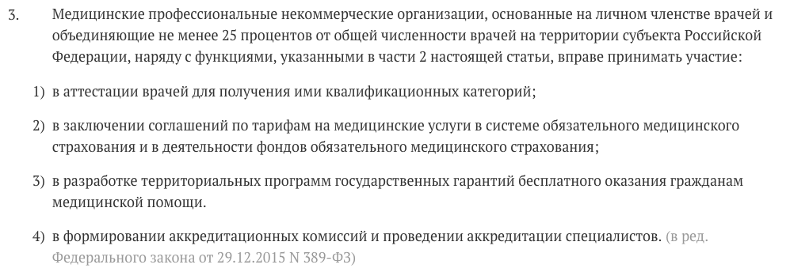

Slide 12
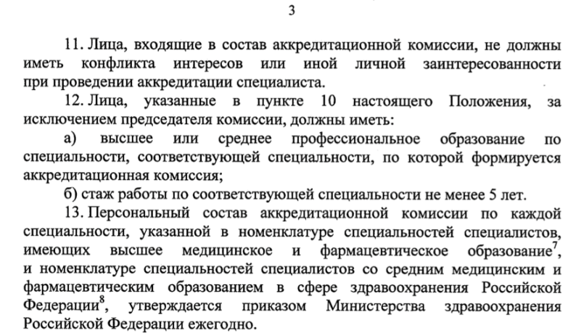

Slide 13


Slide 14
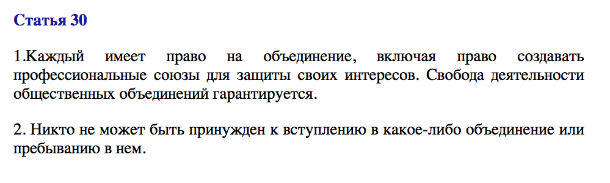

Slide 15
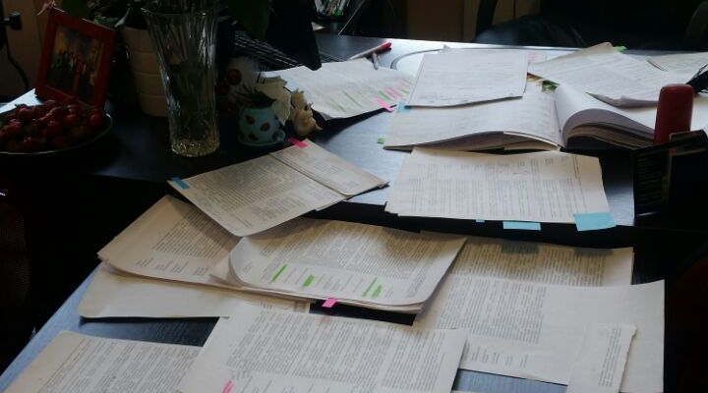

Slide 16
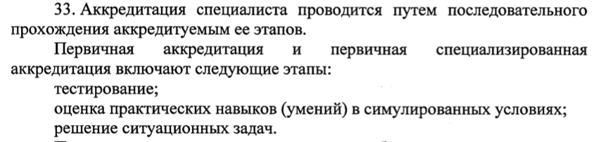

Slide 17
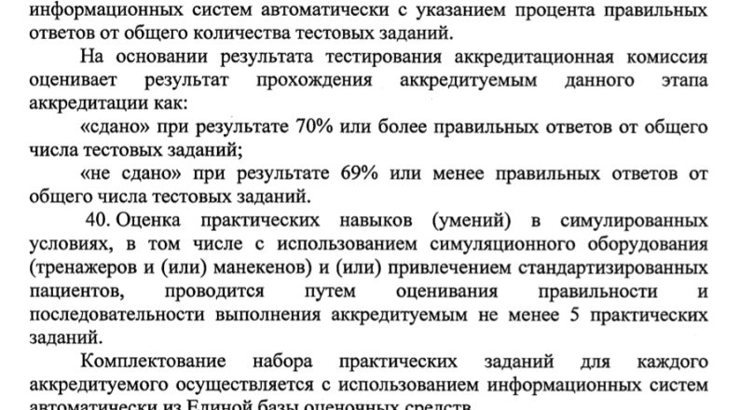

Slide 18
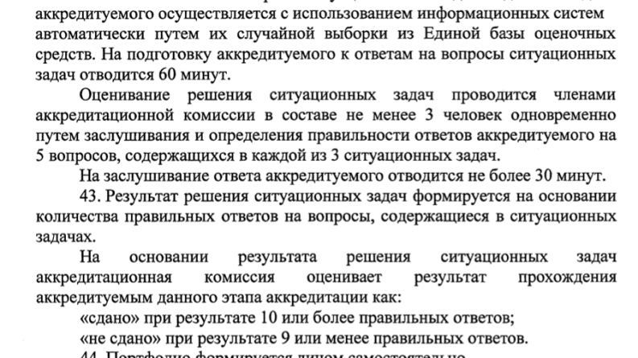

Slide 19
В 2016 году первичная аккредитация прошла в 57 ВУЗах страны
По итогам аккредитации проведен опрос, в котором приняли участие 44 председателя АК

Slide 20
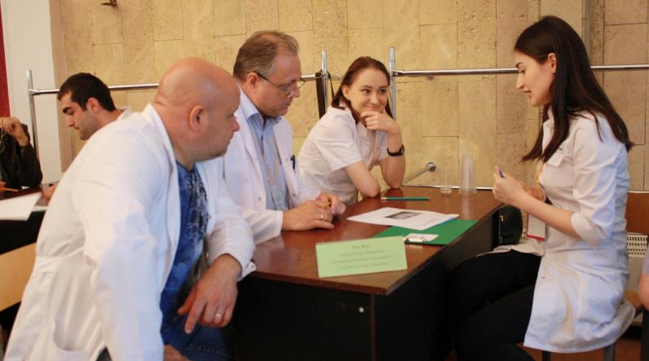

Slide 21
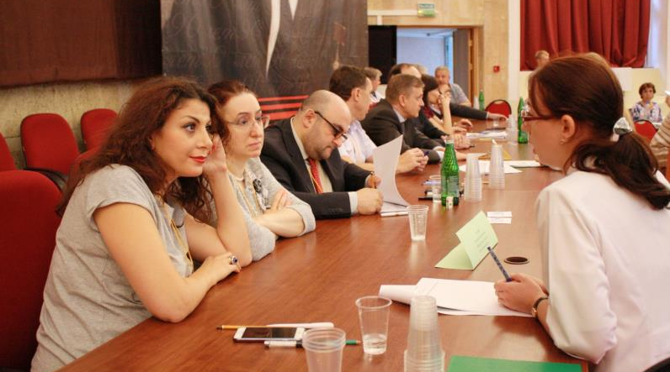

Slide 22
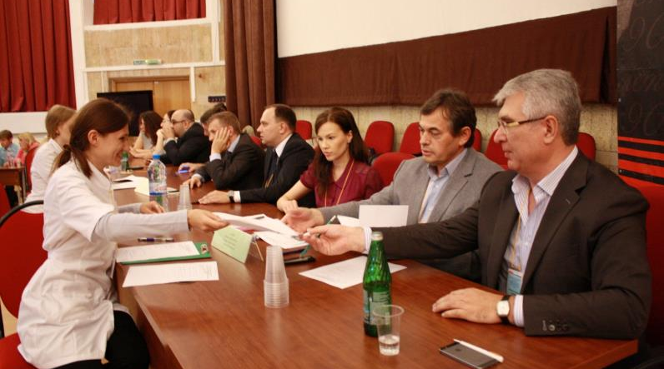

Slide 23
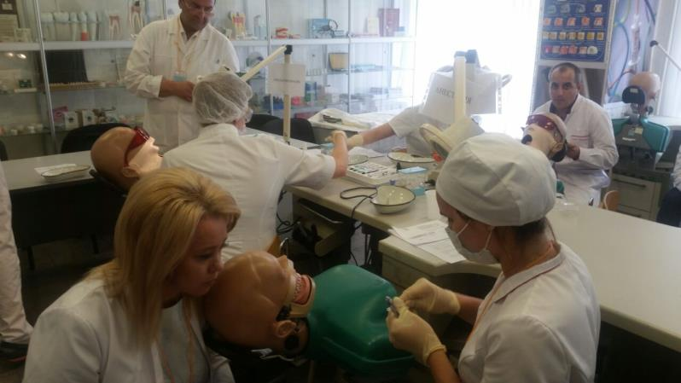

Slide 24
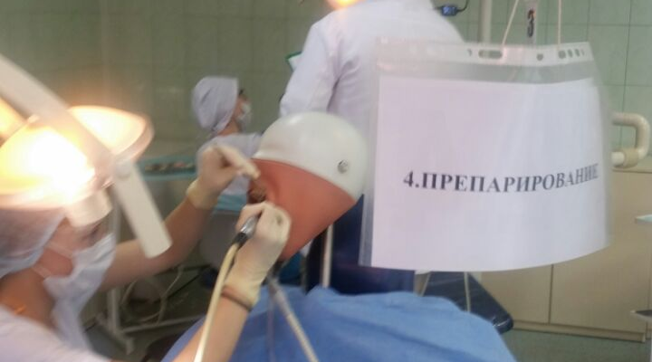

Slide 25
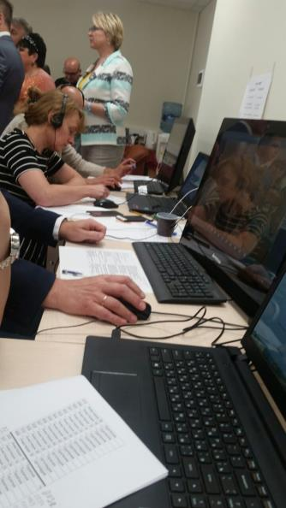

Slide 26
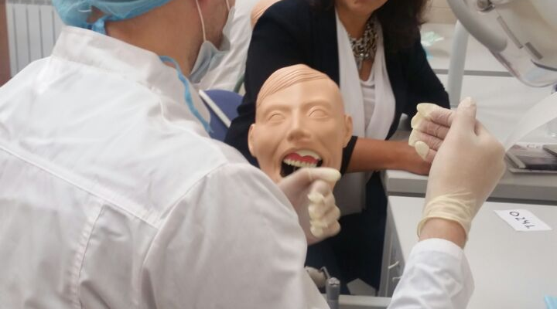

Slide 27
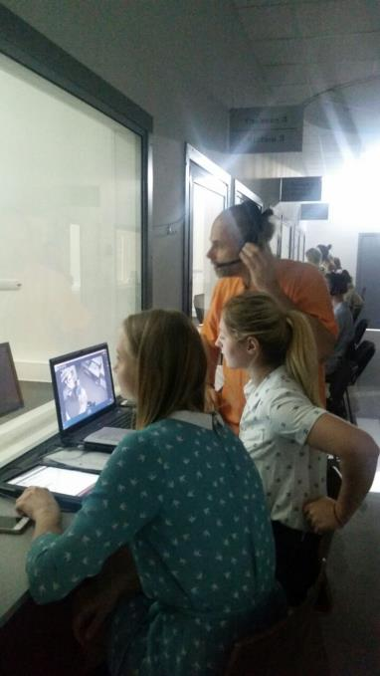

Slide 28
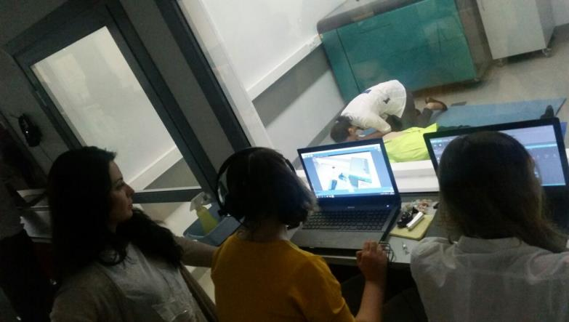

Slide 29
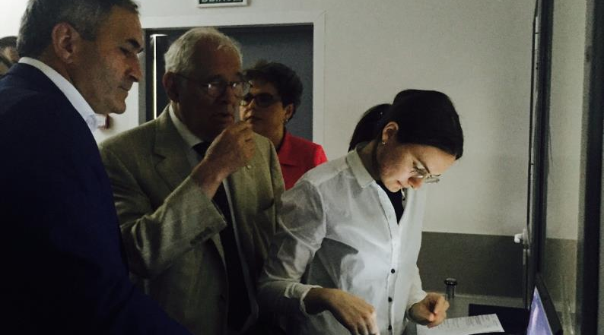

Slide 30
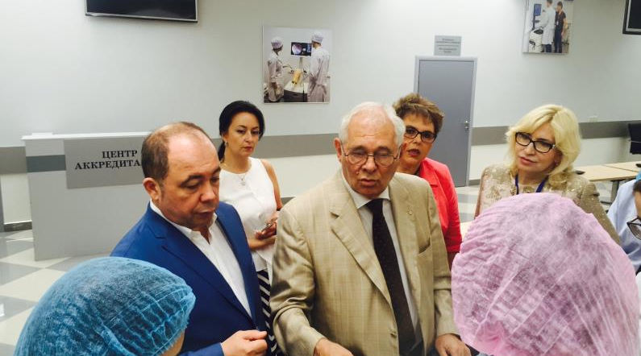

Slide 31
1. На Ваш взгляд проведенная первичная аккредитация специалистов выполнила поставленные задачи? | Выполнила:
 | частично | 12 (27%)
 | полностью | 32 (73%)
2. Каковы, на Ваш взгляд, основные проблемы, возникшие при проведении первичной аккредитации? | Технические проблемы:
 | сбои в работе сервера, плохая связь с ФЦА |  | 36 (82%)
 | Организационные проблемы:
 | задержка нормативных документов и их внеплановая коррекция по ходу аккредитации |  |  | 32 (95%)
 | взаимодействие и обратная связь с ФЦА
 | неурегулированность совмещения с основным местом работы для экспертов
 | недостаточная подготовка экспертов
 | дублирование 1-2 этапов аккредитации с госэкзаменами
 | конфликт интересов с ВУЗом

Slide 32
3. Что нужно изменить для более качественного проведения первичной аккредитации? | Ускорить подведение итогов на этапах | 6
 | Разработать ответы на задания по ОСКЭ | 16
 | Ввести вопросы с ориентацией на практическую работу | 12
 | Создать региональные центры по аккредитации с формированием штата (делопроизводство, техподдержка, ответственный секретарь) | 17
 | 2-й этап оценивать экспертам | 2
 | Расширить интервалы между этапами | 2
4. Что нужно изменить в подходах СтАР к организации и проведению первичной аккредитации? | Участвовать в разработке тестов | 8
 | Участвовать в формировании комиссий с учетом специальностей экспертов. Разработать положение, определив условия работы, вознаграждения, оплаты командировок, выдачи кредитов, полномочия председателя комиссии. | 19
 | Участвовать в подготовке экспертов | 8

Slide 33
5. Ваши замечания и предложения МЗ РФ по проведению первичной аккредитации? | Объединить (частично) госэкзамены и аккредитацию | 11
 | Упорядочить количество пересдач | 6
 | Внести в образовательные стандарты элементы ОСКЭ (профстандарта) | 5
 | Улучшить материально-техническую базу для 2-го этапа | 3
 | Разнести сроки проведения аккредитации по регионам | 2
 | Исправить ошибки в заданиях | 18
 | Оценивать 2-й этап на местах | 3
 | Устранить зависимость АК от ВУЗов | 5
 | Создать единый портал с указанием результатов аккредитации, протоколов, образцов документов | 3
 | В пункте 46 Положения об АК изменить сроки подписания протокола | 1

Slide 34
6. Устроил ли Вас, как председателя, порядок формирования аккредитационных комиссий? | Устроил | 28
 | Частично /нет | 16
 | В состав комиссий включать опытных врачей со стажем работы | 4
 | Необходимо согласование с председателем АК | 14
 | Согласование должно проходить в стоматологической ассоциации, а не в других | 4
 | Увеличить число членов АК | 2
 | На 3-м этапе нужны эксперты по специальностям | 3
7. Не влияло ли на порядок работы аккредитационной комиссии ее размещение на базе образовательной организации? | Не влияло | 40
 | Влияло | 4
 | Влияли некомфортные условия (микроклимат, температура) | 5
8. Не влияло ли на объективность Вашей работы влияние со стороны других экспертов и участников аккредитации? | Не влияло | 40
 | Влияло | 4

Slide 35
9. Считаете ли Вы возможным использование результатов первичной аккредитации в оценке работы образовательных организаций, готовящих аккредитуемых? | Да | 37
 | Частично | 4
 | Нет | 1
10. На Ваш взгляд, присутствовало ли дублирование роли, задач проведенных ранее госэкзаменов и первичной аккредитации специалистов? Что нужно изменить? | Дублирует полностью или частично | 35
 | Нет | 9
11. Устроила ли Вас структура и содержание этапов первичной аккредитации? | Не устроил 2-й этап | 7
 | Устроил | 37
12. Одобряете ли Вы количество попыток пересдачи и апелляций аккредитуемым каждого этапа первичной аккредитации? | Предложено изменить число попыток (оставить от 1 до 3) | 15
 | Одобряют | 29

Slide 36
13. Отмечали ли Вы нацеленность аккредитации на соблюдение, приоритет требований профстандарта «Врач-стоматолог»? | Да | 28
 | Нет | 16
14. Соответствовал ли перечень, качественный уровень аккредитационных вопросов и задач необходимому уровню профессиональных знаний и трудовых функций врача-стоматолога? | Не соответствовал или частично соответствовал | 17
 | Не соответствовали 2-й или 3-й этапы | 5
 | Соответствовал | 22
15. С чем связано, на Ваш взгляд, отсутствие при проведении аккредитации вопросов и задач, отражающих законодательные требования к качеству работы врача (критерии оценки качества медицинской помощи) на основе порядков, Клинических рекомендаций (протоколов лечения), утвержденных СтАР, ведения медицинской документации? | Недоработка образовательных стандартов | 19
 | Недостаточно разработанные тесты | 11
 | Недостаток времени | 3
 | Отсутствие необходимости | 3
 | Не знаю, но должны быть включены | 8

Slide 37
Выводы
В целом аккредитация выполнила поставленные перед ней задачи.
Основными проблемами названы:
Технические
Несоответствие требований образовательных стандартов и профстандарта
Качество формирования АК и подготовки экспертов, дублирование функций аккредитации и госэкзамена (ГИА)

Slide 38
Спасибо за внимание!

